Slide 1
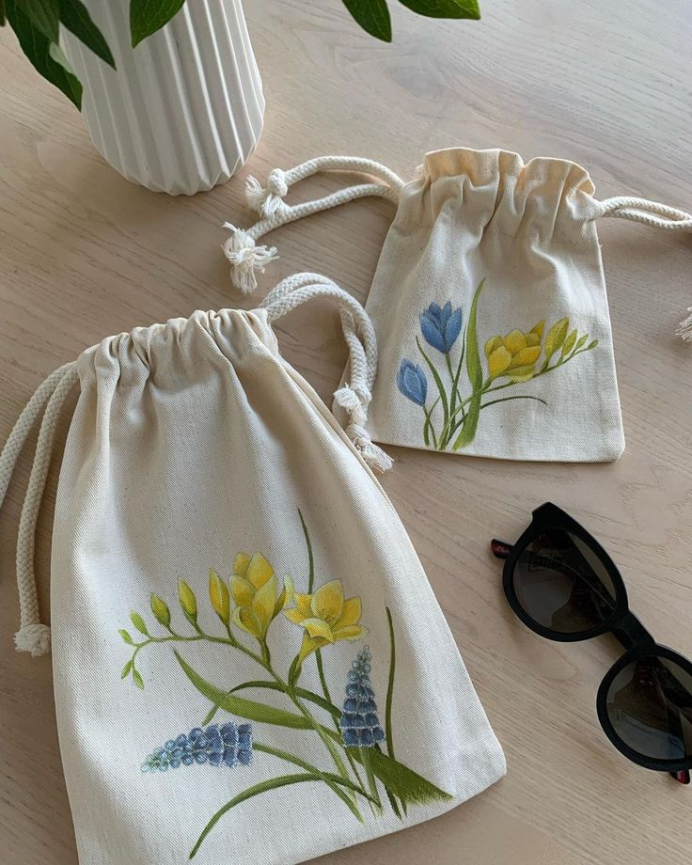
«Мешочек радости»
Профильный труд
5 класс
Автор: учитель первой категории
Московкина О.Г

Slide 2
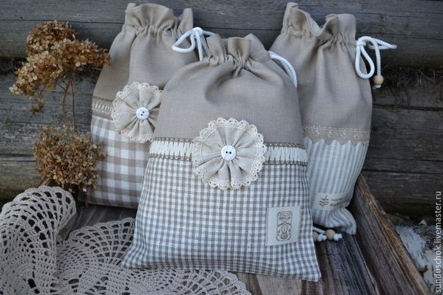

Slide 3
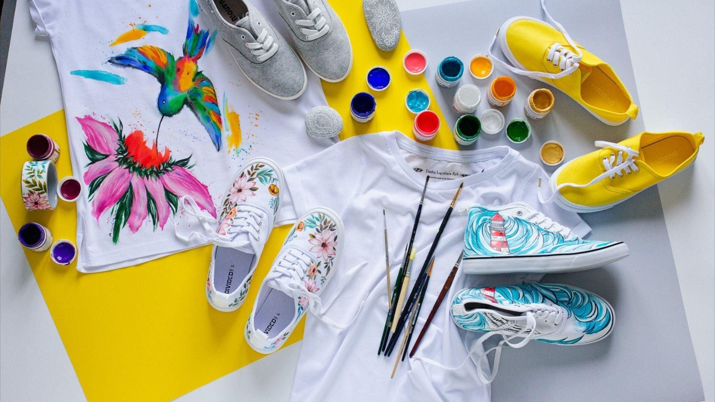
Кастомизация — это адаптация внешнего вида товара и его функциональности под желания клиента.

Slide 4
План работы
Надеть защитные фартуки, перчатки.
Расположите изделие верхним срезом вверх.
Выберите трафарет, закрепите его, с помощью малярного скотча на изделии (в центре или сместив к какому-то углу, стороне.
Выберите цвет краски, наберите губкой краску, и вбивающими движениями, заполните пространство трафарета.

Slide 5
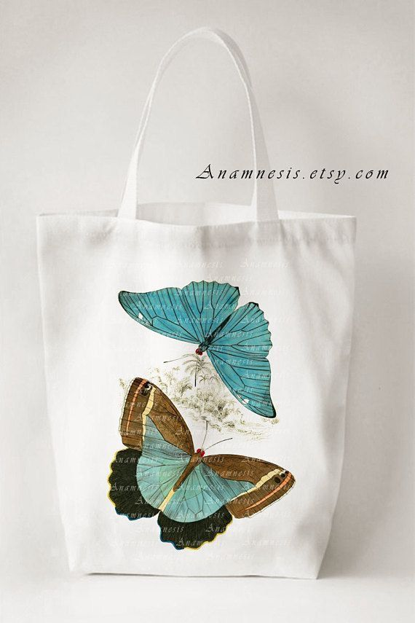
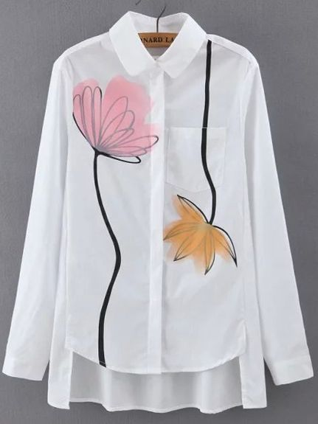
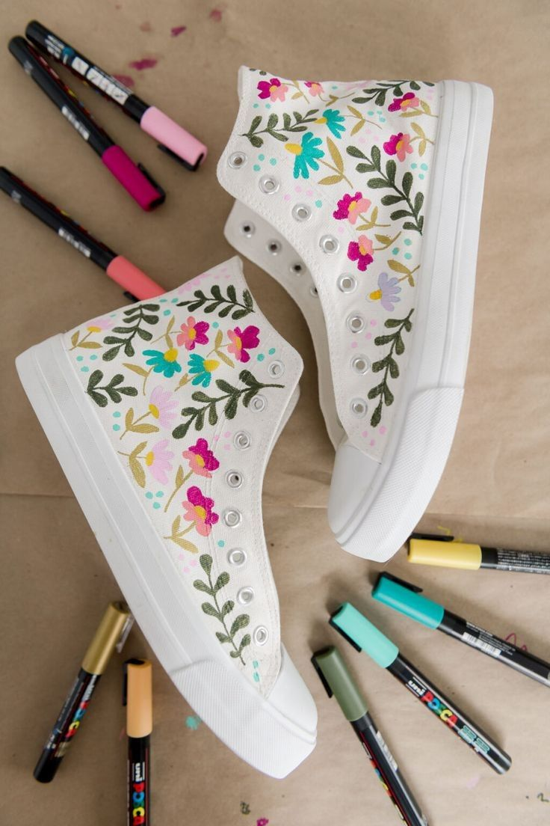
Кастомизация изделий

Slide 6
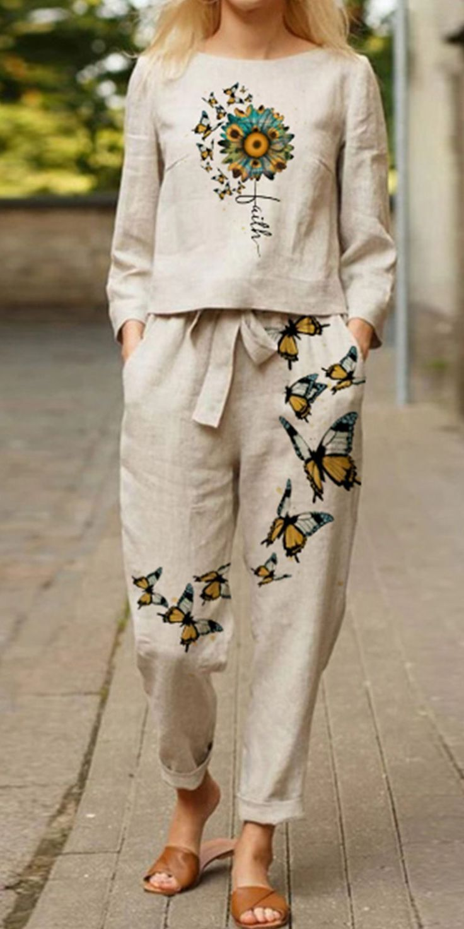
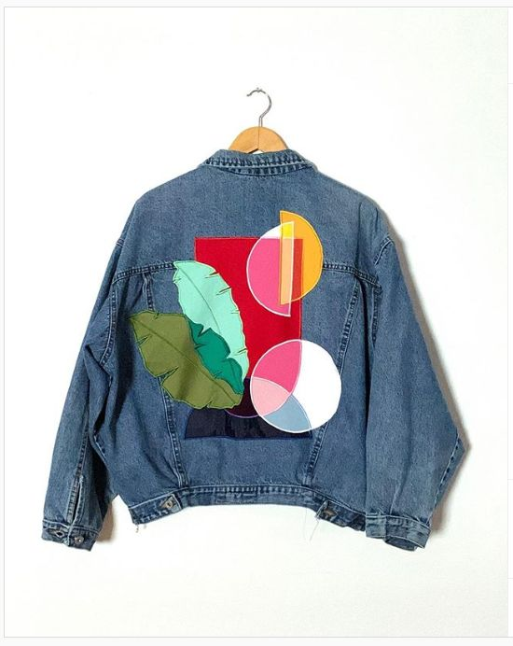
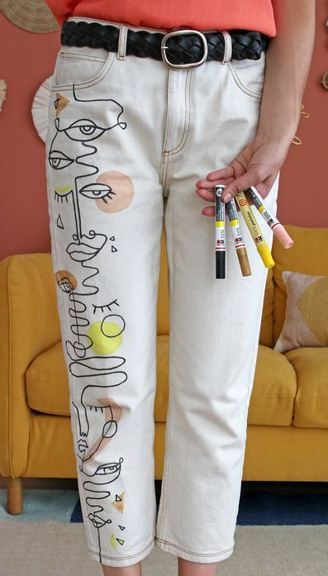
Кастомизация изделий

